Slide 1



En nuestra institución bancaria se llevan a cabo muchas campañas de marketing vía contacto telefónico con el objetivo de generar que los clientes se suscriban a diversos productos, entre ellos plazos fijos.
Las campañas tienden a ser poco dirigidas y lograr pocos suscriptores, generando pérdidas por los altos costos de los llamados (U$D 5 c/u)
c
Contexto
Contexto y objetivo
Meta
Estimar un modelo de clasificación que realice predicciones sobre la probabilidad de que un cliente se suscriba a un plazo fijo para minimizar las pérdidas por los altos costos de los llamados telefónicos, logrando campañas de marketing más dirigidas y eficientes.
Fuente de datos

Slide 2
Agenda
1
Descripción de la base y predictores
2
Modelos empleados y performance
3
Estimación de ganancia/pérdida
4
Conclusiones

Slide 3
Agenda
1
Descripción de la base y predictores
2
Modelos empleados y performance
3
Estimación de ganancia/pérdida
4
Conclusiones

Slide 4
Descripción de la base
La base contiene información bancaria de 45211 clientes y sobre campañas previas en las que estuvieron involucrados
Variable target
Suscripción a un plazo fijo (“Yes” o “No”)
Predictores
Características personales
Características bancarias
Características sobre campañas
‘Balance’ - balance bancario
‘Default’ - tiene crédito en default
‘Housing’ - tiene préstamo hipotecario
‘Loan’ - tiene préstamo personal
‘Day’ y ‘Month’ - día y mes de último contacto
‘Duration’ - duración de la última llamada (seg.)
‘Campaign’ - # de contactos de campaña actual
‘Previous’ - # de contactos pre campaña actual
‘Pdays’ - # días desde último contacto
‘Poutcome’ - resultado de última campaña (“failure”, “nonexistent”, “success”)
‘Age’
‘Job’
‘Marital status’
‘Education

Slide 5
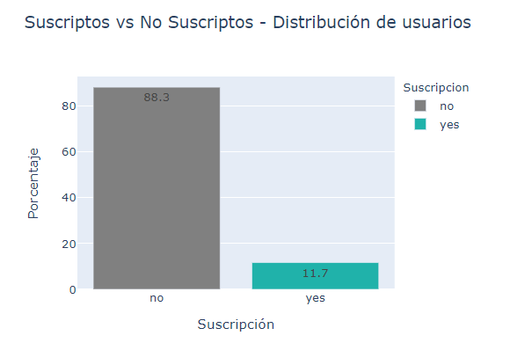
Variable Target
Como es de esperarse por la naturaleza de las suscripciones, la variable target está desbalanceada
Es importante tener esto en cuenta a la hora de evaluar los modelos, buscando buenas predicciones para casos de suscripción y de no suscripción

Slide 6
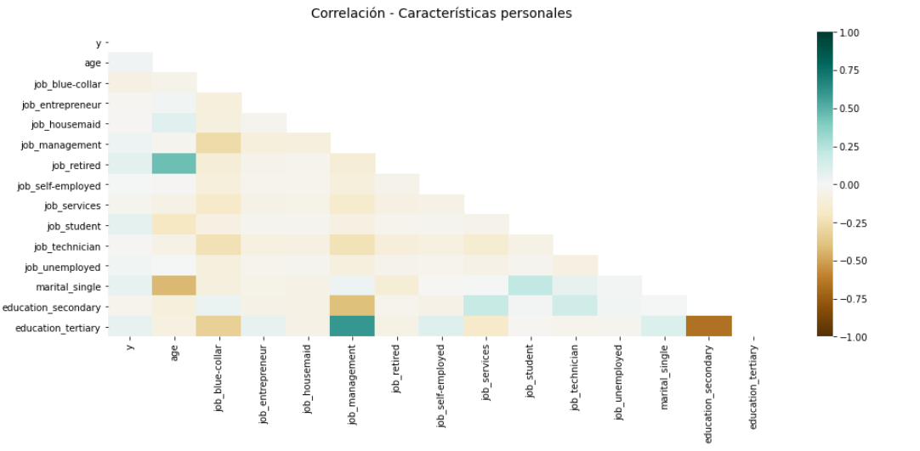
Correlaciones

Slide 7
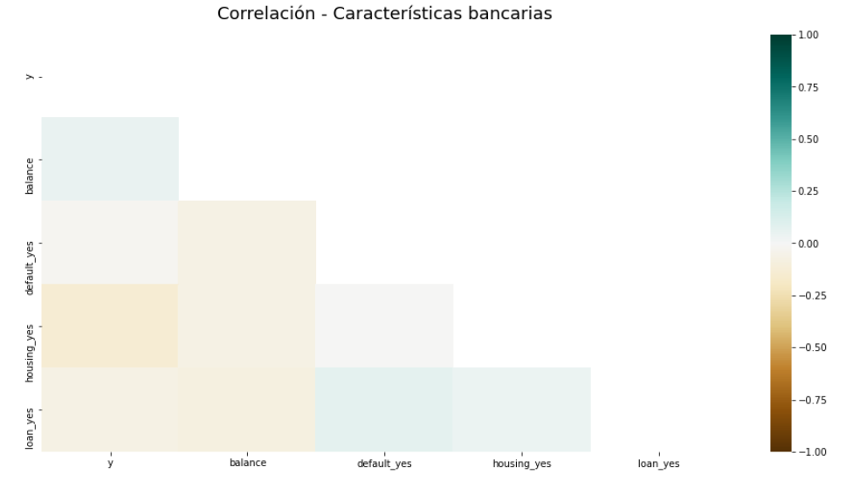
Correlaciones

Slide 8
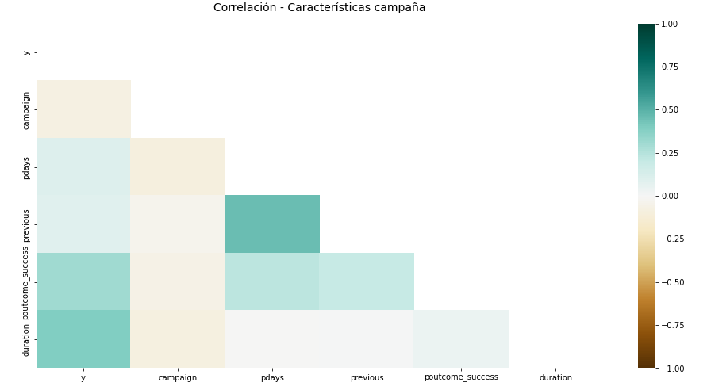
Correlaciones

Slide 9
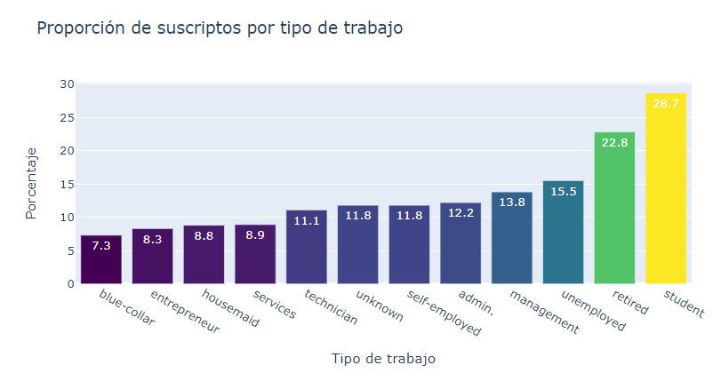
Análisis descriptivo
Mayor probabilidad de suscripción en usuarios retirados o estudiantes
Mix usuarios
21%
3%
3%
9%
17%
0,6%
3%
11%
20%
3%
5%
2%

Slide 10
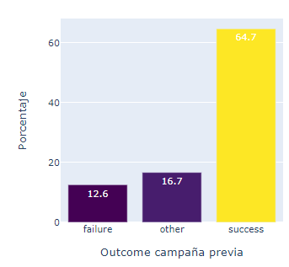
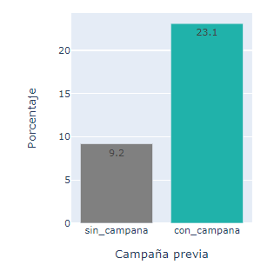
Análisis descriptivo
Usuarios que participaron en campañas previas y se suscribieron tienen alta probabilidad de ser suscriptos, especialmente si la campaña previa fue exitosa
Proporción de suscriptos según campaña previa
Con campaña: suscripción según outcome
Mix usuarios
82%
18%
Mix usuarios
59%
22%
19%

Slide 11
Agenda
1
Descripción de la base y predictores
2
Modelos empleados y performance
3
Estimación de ganancia/pérdida
4
Conclusiones

Slide 12
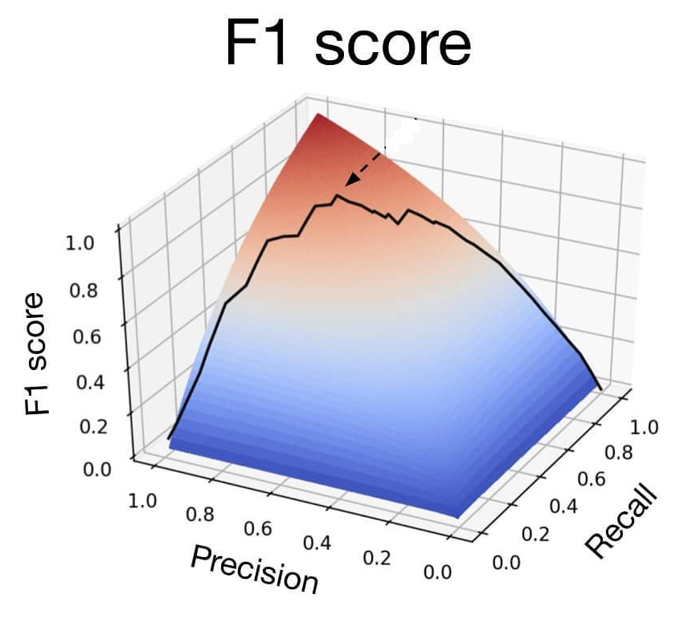
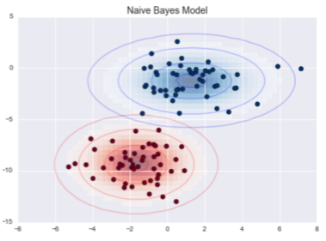
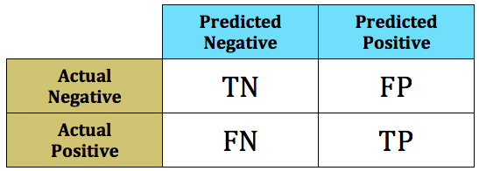
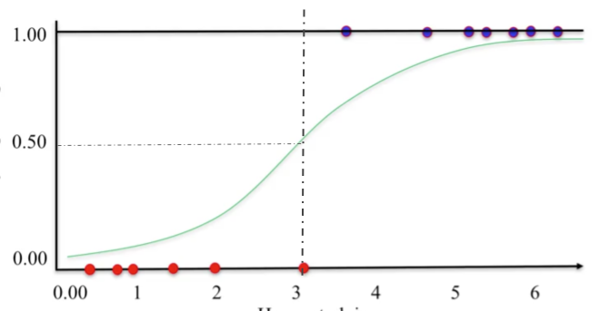
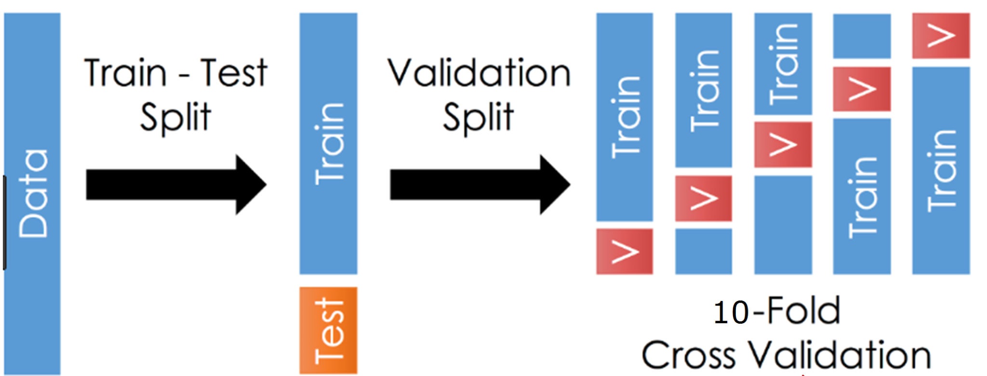
Modelos empleados
Naive Bayes
Precision
Recall
Regresión Logística
C_range = [0.01, 0.05, 0.1, 1, 10]
penalty_options = ['l1', 'l2']
solver_options = ["saga"]
{'C': 1, 'penalty': 'l2', 'solver': 'saga'}
Notes:
('age', -0.022161768670647765),
('balance', 0.048427953837949615),
('day', 0.03102853793030991),
('duration', 1.0595952827863357),
('campaign', -0.2629713852064344),
('pdays', 0.043731580104090985),
('previous', 0.020966123676713657),
('job_blue-collar', -0.15659797736252692),
('job_entrepreneur', -0.07153548684774405),
('job_housemaid', -0.07763253630803328),
('job_management', -0.05664770313932616),
('job_retired', 0.07102192351544978),
('job_self-employed', -0.052672010485200774),
('job_services', -0.05606386463419025),
('job_student', 0.06892747908794138),
('job_technician', -0.07777908092687875),
('job_unemployed', -0.0266876581875167),
('job_unknown', -0.016577540379304086),
('marital_married', -0.07923188775487691),
('marital_single', 0.04003143433643656),
('education_secondary', 0.09302011598503104),
('education_tertiary', 0.18971434491993772),
('education_unknown', 0.042525670325890934),
('default_yes', 0.010404533840002955),
('housing_yes', -0.3619881986017921),
('loan_yes', -0.15854321072724692),
('month_aug', -0.21917947105060206),
('month_dec', 0.05061348484081748),
('month_feb', -0.04966867147194884),
('month_jan', -0.18521974332203917),
('month_jul', -0.26189434080675555),
('month_jun', -0.18541595924350443),
('month_mar', 0.1535460445183099),
('month_may', -0.42673285134673455),
('month_nov', -0.22594226362987396),
('month_oct', 0.11059967489317134),
('month_sep', 0.07953638698935532),
('poutcome_no contactado', -0.11711303014076499),
('poutcome_other', 0.04510981318912859),
('poutcome_success', 0.4053021673516115)]

Slide 13
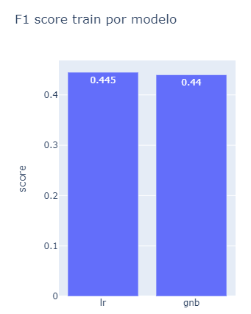
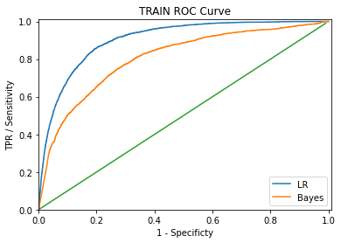
Modelos empleados
Notes:
('age', -0.022161768670647765),
('balance', 0.048427953837949615),
('day', 0.03102853793030991),
('duration', 1.0595952827863357),
('campaign', -0.2629713852064344),
('pdays', 0.043731580104090985),
('previous', 0.020966123676713657),
('job_blue-collar', -0.15659797736252692),
('job_entrepreneur', -0.07153548684774405),
('job_housemaid', -0.07763253630803328),
('job_management', -0.05664770313932616),
('job_retired', 0.07102192351544978),
('job_self-employed', -0.052672010485200774),
('job_services', -0.05606386463419025),
('job_student', 0.06892747908794138),
('job_technician', -0.07777908092687875),
('job_unemployed', -0.0266876581875167),
('job_unknown', -0.016577540379304086),
('marital_married', -0.07923188775487691),
('marital_single', 0.04003143433643656),
('education_secondary', 0.09302011598503104),
('education_tertiary', 0.18971434491993772),
('education_unknown', 0.042525670325890934),
('default_yes', 0.010404533840002955),
('housing_yes', -0.3619881986017921),
('loan_yes', -0.15854321072724692),
('month_aug', -0.21917947105060206),
('month_dec', 0.05061348484081748),
('month_feb', -0.04966867147194884),
('month_jan', -0.18521974332203917),
('month_jul', -0.26189434080675555),
('month_jun', -0.18541595924350443),
('month_mar', 0.1535460445183099),
('month_may', -0.42673285134673455),
('month_nov', -0.22594226362987396),
('month_oct', 0.11059967489317134),
('month_sep', 0.07953638698935532),
('poutcome_no contactado', -0.11711303014076499),
('poutcome_other', 0.04510981318912859),
('poutcome_success', 0.4053021673516115)]

Slide 14
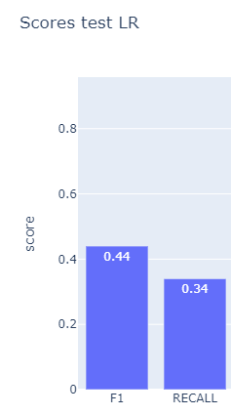
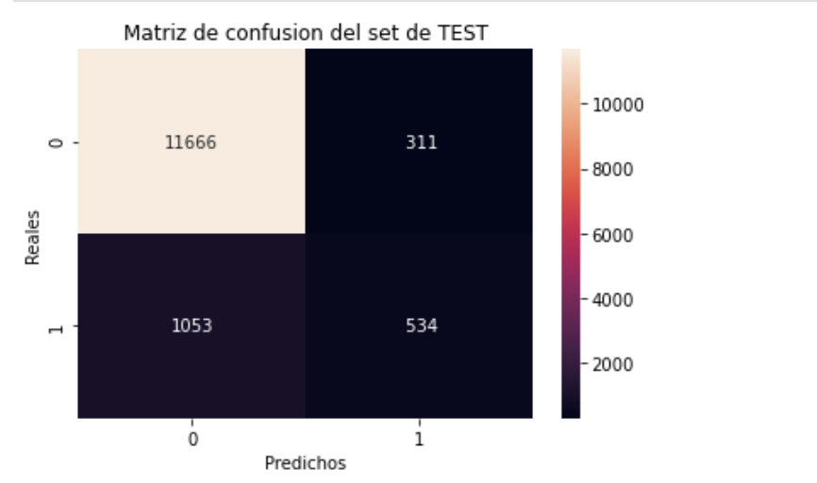
Performance de modelos

Slide 15
Agenda
1
Descripción de la base y predictores
2
Modelos empleados y performance
3
Estimación de ganancia/pérdida
4
Conclusiones

Slide 16
Estimación de Ganancia / Pérdida
Evaluar un modelo solo por su accuracy nos puede hacer asumir que el costo asociado a un falso positivo es igual al de un falso negativo. Lo ideal es comparar el modelo con una estimación del costo o beneficio esperado por cada decisión posible del clasificador.
Proponemos utilizar el siguiente framework de Ganancia Esperada para evaluar los clasificadores propuestos
Evaluar la matriz de confusión sobre el test set.
Calcular los ratios de Error sobre el test set.
Estimar los costos y beneficios asociados a cada posibilidad.
Evaluar el Beneficio esperado global del modelo.

Slide 17
Estimación de Ganancia / Pérdida
Análisis Costo / Beneficio
Situación actual
Contacto a todos los usuarios de la base
Costo por llamado = USD 5
Beneficio estimado por Plazo fijo - Largo plazo = USD 100
Probabilidad de Aceptar = 0.12
Probabilidad de Rechazar = 0.88
Ganancia Esperada = (0.12 x 95) + (0.88 x -5)
Ganancia Esperada = USD 7 por cada usuario contactado
False Positive b(Y,n)= Contactamos un usuario que pensamos iba a aceptar pero rechaza = USD -5
False Negative b(N,p) = No Contactamos un usuario que iba a aceptar la oferta, = USD -95
True Positive b(Y,p)= Contactamos un usuario que aceptó la oferta = USD 100 - USD 5 = USD 95
True Negative b(N,n) = No Contactamos un usuario que no hubiera aceptado la oferta = USD 0
Cualquier modelo propuesto debería superar la ganancia esperada contactar a todos los usuarios
 | p | n
Y | b(Y,p) | b(Y,n)
N | b(N,p) | b(N,n)
 | p | n
Y | 95 | -5
N | -95 | 5

Slide 18
Estimación de Ganancia / Pérdida
Análisis Costo / Beneficio
Situación actual
Contacto a todos los usuarios de la base
Costo por llamado = USD 5
Beneficio estimado por Plazo fijo - Largo plazo = USD 100
Probabilidad de Aceptar = 0.12
Probabilidad de Rechazar = 0.88
Ganancia Esperada = (0.12 x 95) + (0.88 x -5)
Ganancia Esperada = USD 7 por cada usuario contactado
False Positive b(Y,n)= Contactamos un usuario que pensamos iba a aceptar pero rechaza = USD -5
False Negative b(N,p) = No Contactamos un usuario que iba a aceptar la oferta, = USD -95
True Positive b(Y,p)= Contactamos un usuario que aceptó la oferta = USD 100 - USD 5 = USD 95
True Negative b(N,n) = No Contactamos un usuario que no hubiera aceptado la oferta = USD 5
Cualquier modelo propuesto debería superar la ganancia esperada contactar a todos los usuarios
 | n | p
N | b(N,n) | b(N,p)
Y | b(Y,n) | b(Y,p)
 | n | p
N | 5 | -5
Y | -95 | 95

Slide 19
Estimación de Ganancia / Pérdida - Modelo Inicial
Valor Esperado = E(x)
E(x) = p(P) x [ (TP x b(Y,p) ) + (FP x b(N,p)) ] + p(N) x [(TN x b(N,n) )+ (FN x b(Y,n)]
E(x) = 0.06 x [ (0.63 x 95) + (0.37 x -5) ] + 0.94 x [(0.92 x 5) + (0.08 x -95)]
E(x) = USD 0.55
T = 13564
P = 845 => p(P) = 6%
N = 12719 => p(N) = 94%
TP rate = 534 / 845 = 0.63
FP rate = 311 / 845 = 0.37
TN rate = 11666 / 12719 = 0.92
FN rate = 1053 / 12719 = 0.08

Slide 20
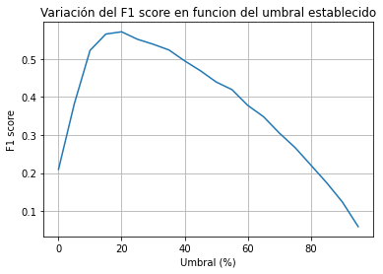
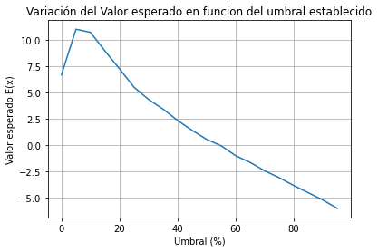
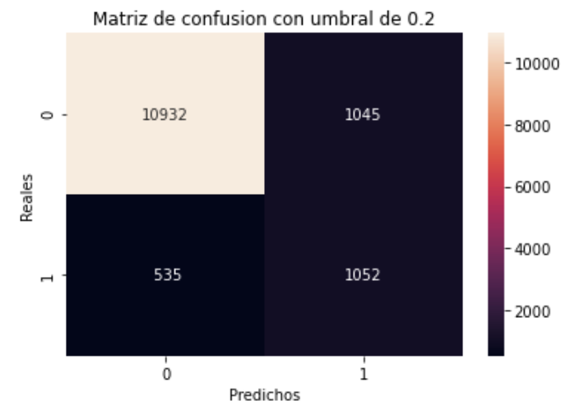
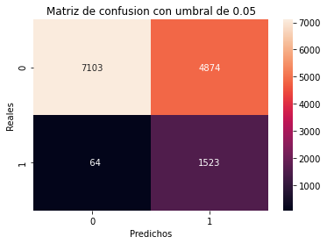
Estimación de Ganancia / Pérdida - Umbral Ajustado

Slide 21
Estimación de Ganancia / Pérdida - Umbral Ajustado
Valor Esperado = E(x)
E(x) = p(P) x [ (TP x b(Y,p) ) + (FP x b(Y,n)) ] + p(N) x [(TN x b(N,n) )+ (FN x b(N,p)]
E(x) = 0.16 x [ (0.5 x 95) + (0.5 x -5) ] + 0.84 x [(0.96 x 5) + (0.04 x -5)]
E(x) = 0.16 x [ 0 ] + 0.84 x [4.8 + (-0.2)]
E(x) = 0.84 x [4.6]
E(x) = 3.846
T = 13564
P = 2097 => p(P) = 16%
N = 11467 => p(N) = 84%
TP rate = 1052 / 2097 = 0.5
FP rate = 1045 / 2097 = 0.5
TN rate = 10932 / 11467 = 0,96
FN rate = 535 / 11467 = 0.04

Slide 22
Estimación de Ganancia / Pérdida - Modelo Inicial
Valor Esperado = E(x)
E(x) = p(P) x [ (TP x b(Y,p) ) + (FP x b(Y,n)) ] + p(N) x [(TN x b(N,n) )+ (FN x b(N,p)]
E(x) = 0.06 x [ (0.63 x 95) + (0.37 x -95) ] + 0.94 x [(0.92 x 5) + (0.08 x -5)]
E(x) = 0.06 x [ 59.85 - 35.15 ] + 0.84 x [4.6 + (-0.4)]
E(x) = 1.482 + 3.948
E(x) = 5.43
T = 13564
P = 845 => p(P) = 6%
N = 12719 => p(N) = 94%
TP rate = 534 / 845 = 0.63
FP rate = 311 / 845 = 0.37
TN rate = 11666 / 12719 = 0.92
FN rate = 1053 / 12719 = 0.08

Slide 23
Estimación de Ganancia / Pérdida - Umbral Ajustado
Valor Esperado = E(x)
E(x) = p(P) x [ (TP x b(Y,p) ) + (FP x b(Y,n)) ] + p(N) x [(TN x b(N,n) )+ (FN x b(N,p)]
E(x) = 0.16 x [ (0.5 x 95) + (0.5 x -5) ] + 0.84 x [(0.96 x 5) + (0.04 x -95)]
E(x) = USD 7.26
T = 13564
P = 2097 => p(P) = 16%
N = 11467 => p(N) = 84%
TP rate = 1052 / 2097 = 0.5
FP rate = 1045 / 2097 = 0.5
TN rate = 10932 / 11467 = 0,96
FN rate = 535 / 11467 = 0.04

Slide 24
Agenda
1
Descripción de la base y predictores
2
Modelos empleados y performance
3
Estimación de ganancia/pérdida
4
Conclusiones

Slide 25
Conclusiones y Próximos pasos
El desbalanceo del dataset que favorece los casos negativos por sobre los positivos genera que el modelo tenga una tendencia a sobreestimar la predicción de casos negativos. Este desbalance debe ser contrarrestado en una futura iteración para lograr un modelo que permita identificar con mejor precisión los casos positivos.
La evaluación de los modelos debe realizarse teniendo en cuenta la ganancia esperada global de cada solución y comparándola con la versión actual.
Entre los modelos considerados, la regresión logística tiene una ligera mejor performance que el modelo de Naive Bayes
En el modelo de Regresión Logística el máximo F1 score se alcanza modificando el umbral a 0.2. No obstante, económicamente es más favorable reducirlo a 0.05 de modo de reducir los FN.

Slide 26
ANEXO

Slide 27
Conclusiones y Próximos pasos
El desbalanceo del dataset que favorece los casos negativos por sobre los positivos genera que el modelo tenga una tendencia a sobre estimar la predicción de casos negativos. Este desbalance debe ser contrarrestado en una futura iteración para lograr un modelo que permita identificar con mejor precisión los casos positivos.
La evaluación de los modelos debe realizarse teniendo en cuenta la ganancia esperada global de cada solución y comparándola con la versión actual.
Ninguno de los dos modelos supera la ganancia esperada de la alternativa actual de contactar a todos los usuarios de la base.

Slide 28


Análisis Descriptivo
Nos focalizamos en las propiedades de CABA
Buscamos predecir ‘Precio por m2 en USD’ con los siguientes regresores
Tipo de propiedad (Casa, Departamento, Tienda)
Barrios
Amenities
Rooms
Distancia a la estación de SUBTE más cercana

Slide 29
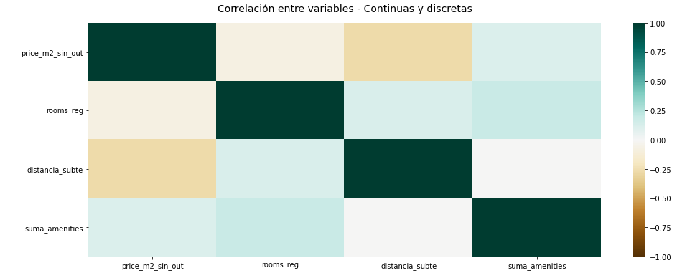
Análisis Descriptivo
Regresores discretos y continuos

Slide 30
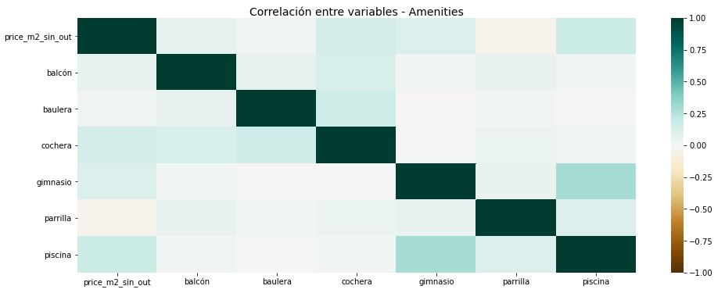
Análisis Descriptivo
Regresores categóricos - Amenities

Slide 31
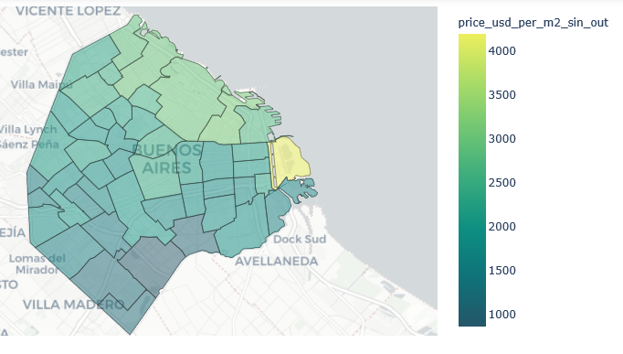
Análisis Descriptivo
Regresores categóricos - Barrios

Slide 32
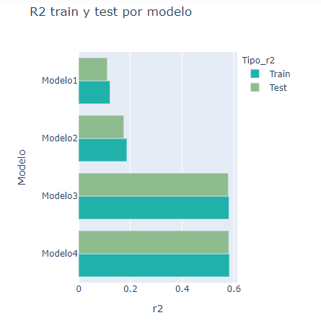




Regresión lineal múltiple
Probamos regresiones con distintos predictores
1
Amenities
2
Amenities, rooms y tipos de propiedad
3
Amenities, rooms, tipos de propiedad y barrios
4
Amenities, rooms, tipos de propiedad, barrios, suma de amenities y distancia al subte
Notes:
## Modelo 1: amenities
## Modelo 2: amenities, rooms, tipos de propiedad,
## Modelo 3: amenities, rooms, tipos de propiedad, barrios
## Modelo 4: amenities, rooms, tipos de propiedad, barrios, suma amenities, distancia al subte

Slide 33
Regularización
Si la verdadera relación entre los estimadores y la variable de respuesta es lineal entonces tendremos un sesgo bajo. A veces una o más variables no están asociadas con la respuesta e incluirlas nos conduce a una mayor complejidad innecesaria.
La regularización busca evitar el sobreajuste encontrando un equilibrio entre el ajuste del modelo a los datos y la complejidad del mismo. Funciona agregando a la función objetivo una ‘penalidad’ por complejidad.
Hay diferentes tipos de penalidades que pueden aplicarse, la más común suele ser la suma de los cuadrados de los pesos, a veces llamados norma L2.
Si incorporamos la penalidad de norma L2 a los mínimos cuadrados de una regresión lineal estándar tenemos una Regresión Ridge.
Si usamos la suma de los valores absolutos (en vez de los cuadrados) tenemos la Regresión Lasso.

Slide 34
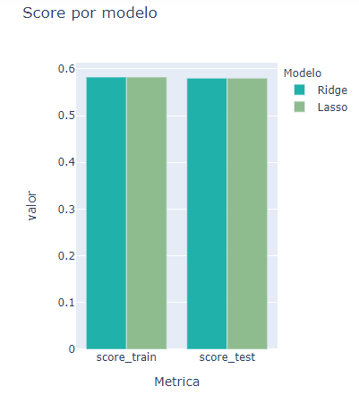
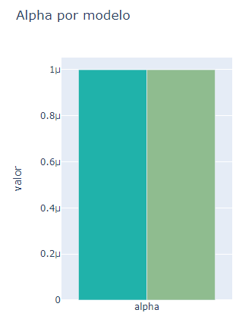


Regularización
Utilizamos predictores de Modelo 4
=> 0.000001

Slide 35
Resultados Stats Model
 | coef | P>|t|
balcón | -2.7128 | 0.765
baulera | -24.9045 | 0.167
hidromasaje | -24.7741 | 0.554
jacuzzi | 50.3638 | 0.108
laundry | 8.0186 | 0.634
mármol | 19.8883 | 0.38
solarium | -6.4641 | 0.665
sum | 4.7569 | 0.741
vigilancia | -6.113 | 0.794
 | coef | P>|t|
agronomía | -16.3978 | 0.907
almagro | 76.8173 | 0.238
capital federal | 52.2805 | 0.455
chacarita | -6.084 | 0.933
flores | -93.9281 | 0.148
liniers | -33.7595 | 0.648
monserrat | -38.8379 | 0.57
monte castro | 29.1387 | 0.748
paternal | -96.158 | 0.208
tribunales | 30.4528 | 0.731
velez sarsfield | -100.839 | 0.461
Analizamos cual es la probabilidad de que cada uno de los términos de la regresión afecte la respuesta del modelo.
El p-value alto de los términos aqui seleccionados implica que es baja la probabilidad de sean buenos predictores y cambios en los mismos afecten la respuesta del modelo.
A pesar de su baja probabilidad, el modelo Lasso no eliminó ninguno.

Slide 36
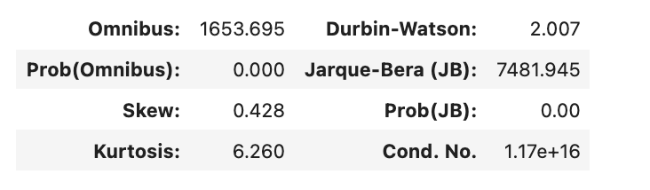
Resultados Stats Model - Durbin Watson
Otro estadístico importante a analizar es el coeficiente de “Durbin-Watson” que permite entender si existe colinealidad entre las variables del modelo. Este coeficiente toma valores entre 0 y 4.
El valor obtenido de 2 indica que no hay colinealidad entre las variables y no estaríamos subestimando el nivel de significancia.

Slide 37
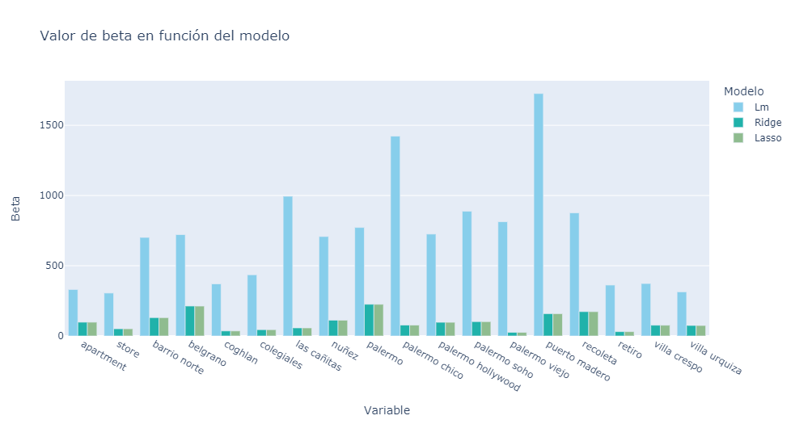
Regularización
Reducción de los valores de beta
Un coeficiente positivo grande en una variable puede ser compensado por un coeficiente negativo del mismo orden de magnitud en una variable muy correlacionada y sumar complejidad al modelo sin aportar valor predictivo.
La regularización funciona reduciendo estos picos para limitar ese efecto.

Slide 38
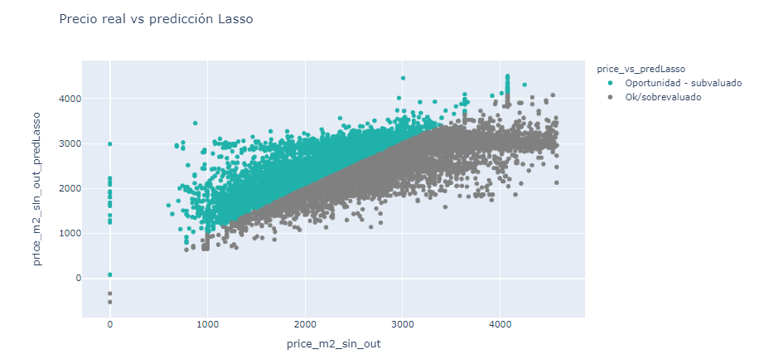

Casos de uso - Sub y sobrevaluación
Utilizamos el modelo de Lasso para predecir el precio y comparamos vs. precio real

Slide 39
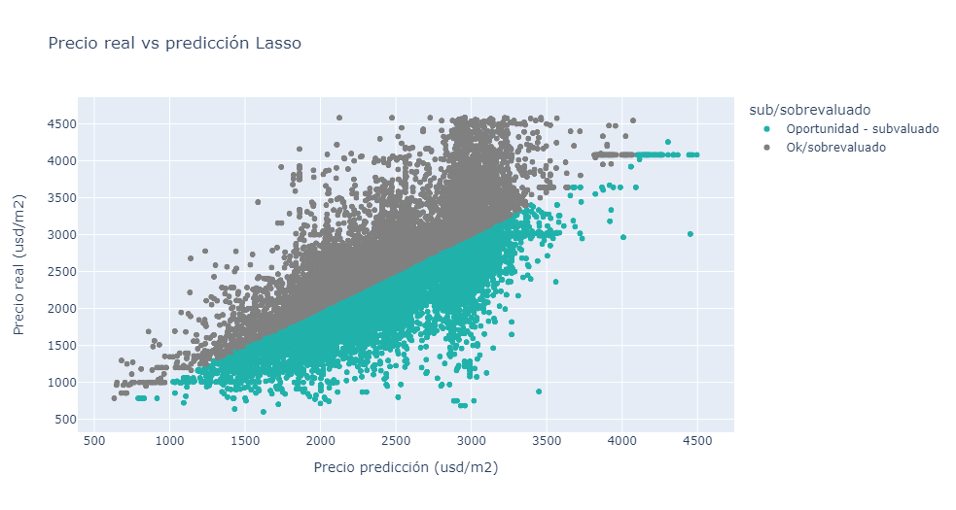

Casos de uso - Sub y sobrevaluación
Utilizamos el modelo de Lasso para predecir el precio y comparamos vs. precio real

Slide 40
El modelo mejora notablemente su performance al incluir los barrios de las propiedades, pasando de un r2 de 0.17 a 0.58.
Hay variables que considerando su valor de p-value podrían ser ignoradas.
La performance entre los 3 modelos considerados es similar.
El valor de alpha pareciera tender a 0, por lo que se obtuvo un valor similar para ambos modelos regularizados
Los betas entre los modelos regularizados resultaron similares, y los valores obtenidos fueron menores respecto al modelo sin regularizar.
A pesar de tener variables con p-value alto, particularmente la regresión Lasso no eliminó ninguna variable.
CONCLUSIONES

Slide 41
¡Muchas gracias!

